Slide 1
Eigen Markup Language en JSON
Een project over markup languages, parsing en conversie: Validator voor Json en EML en extra features.
Project door:
Liam Wouters
Siebe Wijnants
Axel De Leeuw
Michel Dierckx

Slide 2
JSON: grammar
Stel CFG op die JSON-formaat omschrijft
Vereenvoudiging strings:
a-z A-Z 0-9 ? ! . + ( ) spatie _
Notes:
We zullen beginnen met JSON. Als allereerste hebben we een context vrije grammatica opgesteld die het JSON-formaat omschrijft. Om deze grammatica relatief eenvoudig te houden, laten we maar een aantal karakters toe in een string.

Slide 3
JSON: Grammar
splits input op speciale tekens
resultaat = lijst van tokens:
( true, BOOLEAN), (5.0, NUMBER), (005E-10, INVALID_NUMBER), ( [ , ARRAY_OPEN), …
type gebaseerd puur op vorm token
lijkt op getal, maar twee nullen vooraan
Notes:
Nu, deze grammatica werkt niet met karakters, maar met tokens. We moeten dus eerst de tekst opdelen in stukjes. We splitsen op bepaalde symbolen, zoals aanhalingstekens of haakjes. Als resultaat bekomen we dan een lijst van tokens. We geven ook direct aan elk token een type mee. Dit dient als aanduiding om wat voor soort token het mogelijks gaat. Bijvoorbeeld een token dat de vorm heeft van een getal, zal als een getal worden aangeduid. Het kan echter ook zijn een token op iets lijkt, maar niet geheel de juiste vorm heeft. Bijvoorbeeld een getal met twee nullen vooraan. Ook dit vormt een type token. Merk op dat het hierbij puur om de vorm van het token gaat. Of het daadwerkelijk om een getal in onze JSON-file gaat, dat wordt beslist door de parsers. Deze moeten achterhalen of de tokens in de juiste volgorde staan.

Slide 4
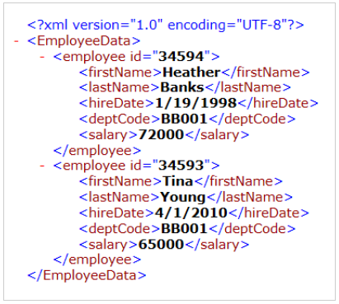
EML: verschillen met XML
1)
2) tags: ‘[ ]’
arrays: ‘<>’
3) Commas between array elements

Slide 5
EML: Tokenization?
Zie JSON tokenization

Slide 6
Parsers
LL
LR
Earley
Notes:
Ons programma gebruikt 3 parsers: LL(1), LR(1) en Earley. De gebruiker is grotendeels vrij in de keuze van parser. Elke parser wordt even toegelicht.

Slide 7
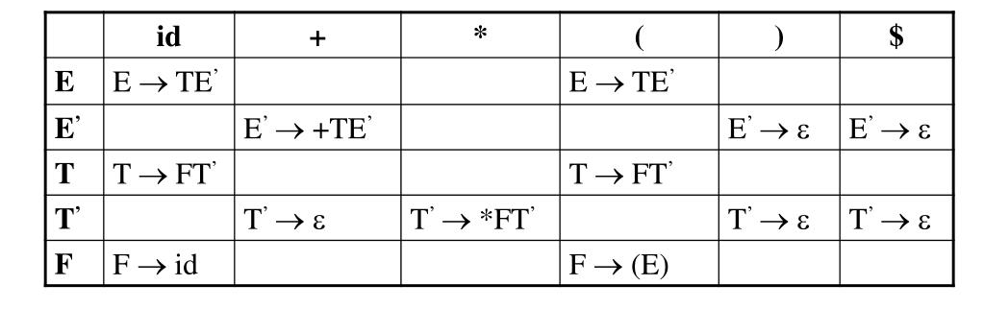
Import TOi
PPT - Top-Down Parsing PowerPoint Presentation, free download - ID:5876027 (slideserve.com)
Notes:
Van TOi wordt de LL-parser hergebruikt. CYK is weggelaten voor de meer versatiele Earley Parser. De LL-parser is uitgebreid zodat deze, ten koste van performantie, ook non-deterministische grammatica aankan.
Dit was nodig omwille van het non-determinisme van de gevonden grammars voor JSON en EML.

Slide 8
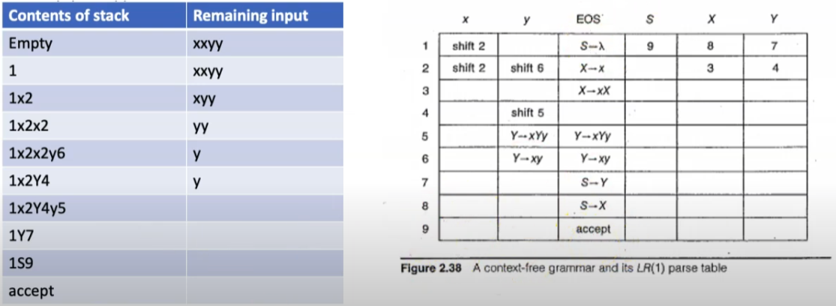
LR(1) Parser
Opbouwen van de LR(1) parse table (niet gelimiteerd aan JSON/EML)
Parsen van gegeven input
Notes:
Het implementeren van de LR1 parser gebeurde in 2 delen. Het eerste en grootste deel was het samenstellen van de LR1 parse table, de implementatie van de LR1 parser kan voor andere languages ook parse tables bouwen en is niet gelimiteerd aan de JSON of EML grammar. Het tweede deel van de implementatie is het implementeren van het parsen zelf, dit is vrij vanzelfsprekend, je gebruikt een stack zoals we gedaan hebben in de oefeningensessies en zal de input parsen.

Slide 9
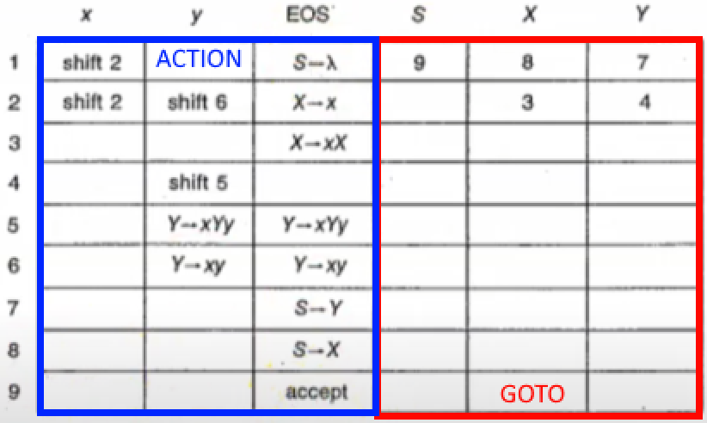
LR(1) Parser
Notes:
De parse table is opgebouwd uit 2 delen, je hebt de ACTION table en de GOTO table. Om deze te maken moeten we eerst enkele andere dingen opstellen.

Slide 10
LR(1) Parser
First set: eerste terminals die een nonterminal kan bereiken
Item sets: een item set bevat productie regels waar het symbool dat geparsed wordt deel van kan zijn
GOTO table: een table entry houdt bij naar welke item set (parser state) de parser zal gaan na het parsen van een bepaald symbool
Action table: afhankelijk van de itemset en de goto zal er gekozen worden om een shift of reduce in de table entry te zetten
Notes:
We beginnen met het maken van de first set. De first set is de set van alle eerste terminals die een non terminal kan bereiken door de grammar rules toe te passen. Met deze first set maken we dan alle item sets. Item sets bevatten productie regels waar het symbool dat geparsed wordt deel van kan zijn, item sets zijn ook de mogelijke ‘states’ van de parser. Dan kunnen we de goto table maken door te zien naar welke item set de parser zal gaan bij een bepaalde input. Tenslotte kunnen we dan de action table maken, afhankelijk van de itemset/state en de goto zal er gekozen worden om een shift of reduce (of accept) actie er van te maken.

Slide 11
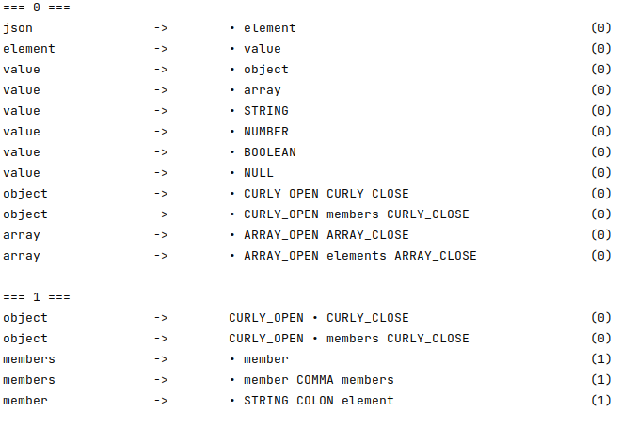
Earley Parser
(stukje) tabel gegenereerd op basis van input en CFG
positie in input
state set 1
productions
state set 2
Notes:
Nog een andere parser die we gebruiken, is de Earley Parser. De earley parser is een chart parser, en maakt dus intern een tabel aan. Hier zie je een voorbeeld van een stukje van zo een tabel. Nu wat betekent dit allemaal? Voor elke positie in de input wordt er een zogenaamde state set aangemaakt. Deze state set bevat een reeks producties.

Slide 12
Earley Parser
element state set:
deel al gevonden
gezocht
waar in input begint productie?
Input geaccepteerd als in laatste state set:
start variabele grammar
dot op het einde
productie begon aan het begin van de input
Notes:
Bij elke productie staat ook een bolletje. Alles voor het bolletje is al geparsed, alles na het bolletje is wat de parser nog verwacht. Achter elke productie staat ook een getal. Dit geeft aan waar de productie begon. Wanneer wordt de input nu geaccepteerd? In de laatste state set moet er een productie met als head de start variabele voorkomen. Deze productie moet een bolletje helemaal op het einde hebben. En de productie moet begonnen zijn vanaf het begin. In dat geval wordt de input geaccepteerd.

Slide 13
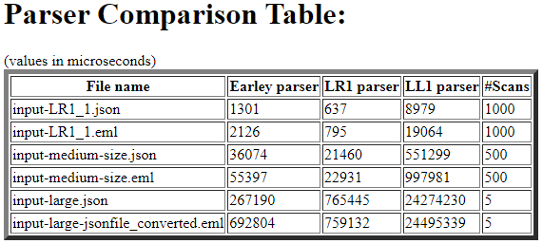
Performance Vergelijken
Notes:
Ook kunnen de parsers hun perfomance vergeleken worden. We hebben dus gekeken naar welke parser kan het snelste een file parsen, en of er een verschil is tussen het parsen van de JSON en EML files.

Slide 14
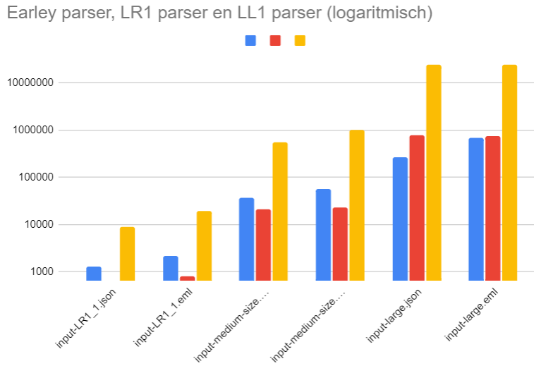
Performance Vergelijken
Notes:
Als we deze waarde in een grafiek zetten zien we alles duidelijker. We zien dat de LR parser voor kleine files het snelst is, maar deze wordt heel gelijk met de earley parser als de files groot worden. De LR parser bouwt zijn parse table op voor dat het parsen begint, dit zorgt ervoor dat het parse process heel efficient gebeurt. De earley parser bekijkt terwijl hij parsed naar mogelijke production rules en sluit de andere buiten, dit zorgt er ook voor dat het efficient is. De LR parser is ook een shift-reduce parser, wat betekent dat het input symbolen op de stack kan pushen voordat het een productie regel toepast. Dit is efficienter dan wat de LL parser doet, deze parser zal steeds een production rule zoeken die past met het huidig input symbool, en zal de production body moeten matchen aan de rest van de input string.

Slide 15
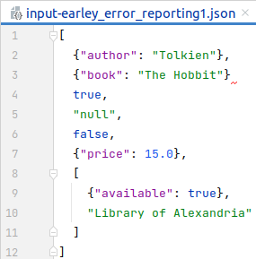
Earley Parser: Error reporting
missende komma
Notes:
We hebben ook error reporting toegevoegd. Dit is één van de features van de earley parser, omdat earley parsers hiervoor heel geschikt zijn. We zien hier een JSON-file. Deze JSON file is echter niet geldig, er ontbreekt namelijk een komma.

Slide 16
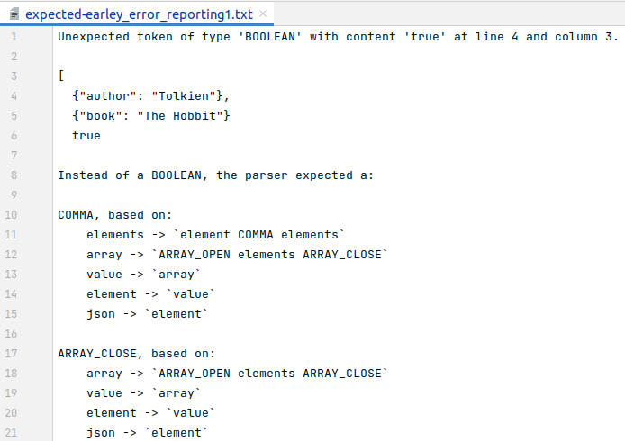
Earley Parser: Error reporting
waar bevindt zich de fout?
deel dat geparsed is + onverwacht token
welke type token is wel mogelijk + waarom denkt de parser dit
Notes:
De error report voor deze file ziet er als volgt uit. Er zal eerst aangegeven worden waar de fout zich bevindt. Namelijk in dit geval op lijn 4 en kolom 3. Hier vond de parser een ander token dan verwacht, namelijk een boolean true. Onafhankelijk van wat er verder nog in de file komt, omdat hier een boolean staat zal het nooit een geldige json zijn. Vervolgens worden de tokens dat hier wel mochten staan opgelijst. Namelijk in plaats van een boolean, mocht hier een komma of een sluitend vierkant haakje staan. Voor elke optie wordt ook aangegeven via de grammar rules waarom de parser dit denkt.

Slide 17
JSON: Schema
Idee:
Implementatie:
{
"type": "object",
"properties":
{
"name": {"type":"string"},
"age": {"type": "number", "maximum":100, "minimum":0}
},
"required":["name"]
}
Tokenize het bestand
Ga na voor elk token of het overeenkomt met het juiste datatype
Eenvoudig voor strings en numbers, recursief voor arrays en objecten
CURLY_OPEN
STRING* COLON STRING COMMA
STRING* COLON NUMBER
CURLY_CLOSE
* = property name
Voorbeelden:
{
"name": "Siebe",
"age": 20
}
{
"name": "Siebe"
}

Slide 18
EML <-> JSON Conversion
LR1 parser bouwt data structuur tijdens het parsen van tokens
Data
ptr
Element
Container Element
Value Element
Object Element
Array Element
Notes:
De LR1 parser kan tijdens het parsen van een inputfile een datastructuur opbouwen voor deze file.

Slide 19
EML <-> JSON Conversion
Data
addElement(...);
writeToJSON();
writeToEML();
ptr
Element
virtual writeElementToJSON();
virtual writeElementToEML();
Container Element
virtual addElementToContainer();
Value Element
writeElementToJSON();
writeElementToEML();
Object Element
addElement(...);
writeToJSON();
writeToEML();
Array Element
addElementToContainer(...);
writeToElementJSON();
writeToElementEML();
Notes:
De datastructuur bevat functies om deze datastructuur terug te printen naar een EML of JSON file, zo kunnen JSON files ook omgevormd worden naar de datastructuur, om dan omgevormd te worden naar een EML file, en omgekeerd.

Slide 20
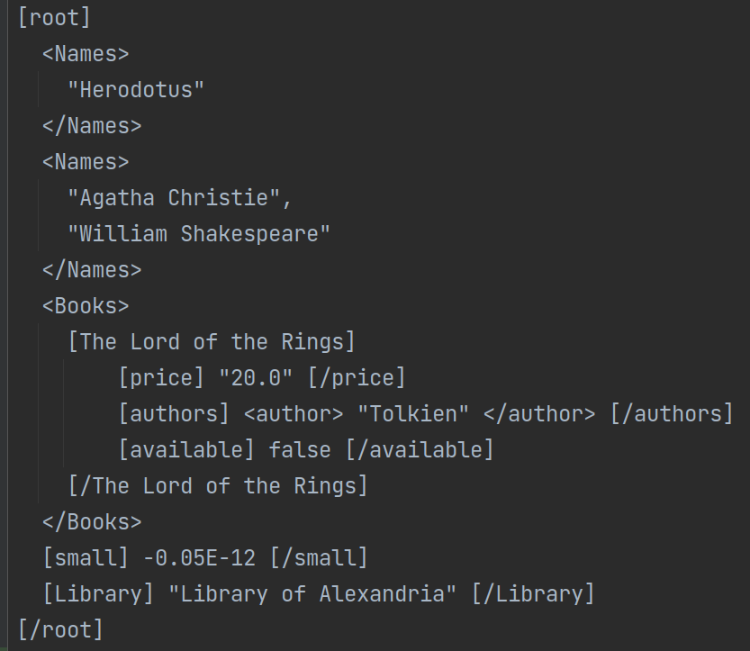
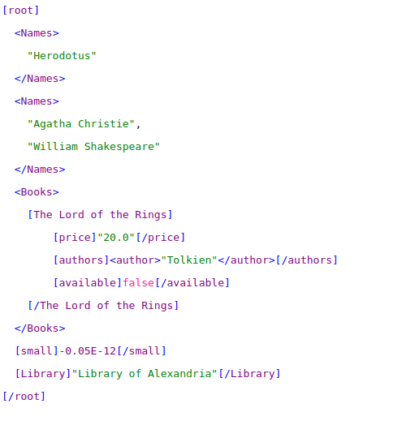
Syntax Highlighting
Notes:
Bij syntax highlighting wordt een file kleurrijk voorgesteld volgens de syntax om de opbouw van de file duidelijk en overzichtelijk voor te stellen. Elk type element heeft een toegewezen kleur (bv. strings in groen). De syntax highlighting duidt ook mogelijke errors aan (onderlijnd en in rood) zodat het duidelijk is waar exact fouten zich bevinden.

Slide 21
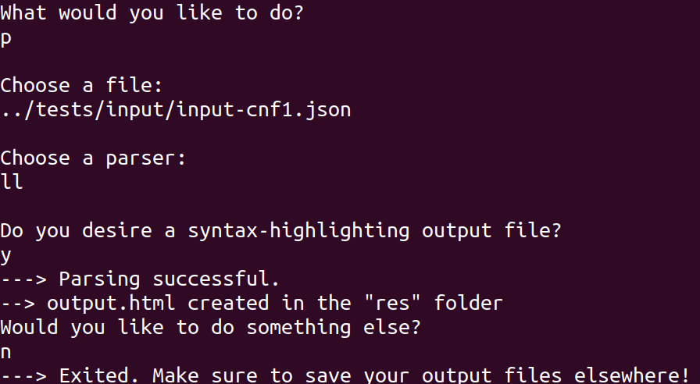
Command-Line Interface
Notes:
Ten slotte komt alles mooi samen in een Command Line Interface. Bij het starten wordt de gebruiker gevraagd wat zij willen doen (parse, syntax-highlight, conversie, schema-validatie of data-opvraag).
Vervolgens worden files aangevraagd indien nodig en wordt hier het nodige mee gedaan. Op eender welk moment kan het programma beëindigd worden, of hulp gevraagd worden met betrekking tot geldige commands.

